Slide 1
7-Zipのインストール
(Windows 10)
「見ひらきで学べるJavaプログラミング」補足資料
(C) 2019 古井陽之助, 神屋郁子, 下川俊彦, 合志和晃.
https://mihirakijava.github.io/support/
2023/12版

Slide 2
この資料の使用について
本資料は下記書籍の補足資料です。
  「見ひらきで学べるJavaプログラミング」, 近代科学社, (2019).
本資料の著作権は著者が所有します。
  ただし、引用されている著作物の著作権はその著作権者のものです。
本資料の改変・配布は、学校・企業等の団体内部での利用に限り
可能です。
  ただし、団体外部への配布は禁止します。

Slide 3
改版履歴
2019/08/31 2019/08版。
2023/03/28 2023/03版。
  7-Zip 22.01に対応。
2023/12/19 Webサイトの移転（URL変更）を反映。

Slide 4
はじめに
この資料の概要
7-Zipのインストール方法
  Windowsで圧縮ファイル（ZIP形式など）を展開するときに便利
前提
  オペレーティングシステムとしてWindowsを使用
  Windowsで使用するユーザアカウントの種類は「管理者」
注意事項
  この資料中の画面は主に Windows 10 Home (64 bit) のもの
  ソフトウェアのアップデート等に伴い手順や画面は変わることがある

Slide 5
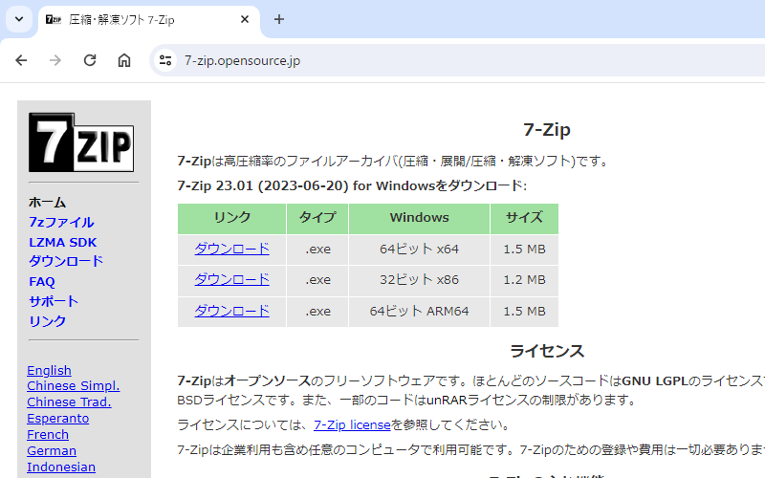
7-Zipのインストール
(1) 入手
https://7-zip.opensource.jp/ からインストーラをダウンロード
使用するWindowsのバージョンに
合うほうを選択
※7-Zip 日本語サイト https://7-zip.opensource.jp/ （2023/12/19閲覧）

Slide 6
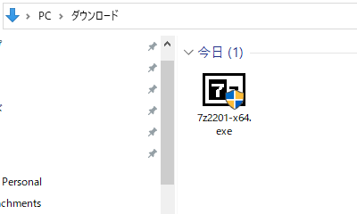
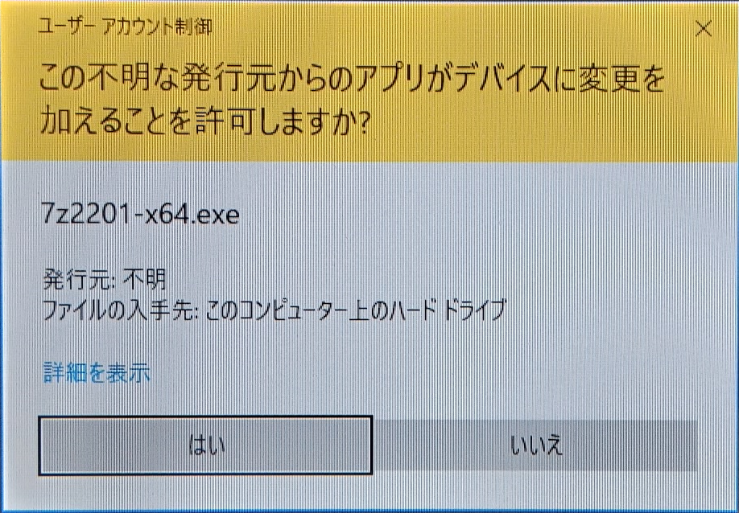
7-Zipのインストール
(2) インストーラを起動
インストーラをダブルクリック
警告には「はい」を選択
入手したインストーラを
ダブルクリック
クリック

Slide 7
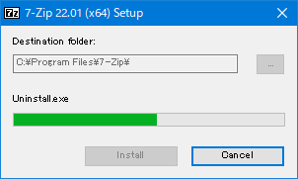
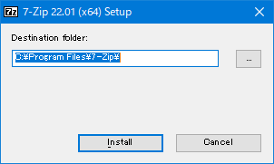
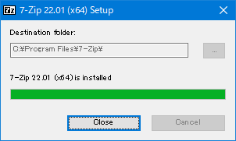
7-Zipのインストール
(3) インストールを実行
インストール先フォルダを指定
  通常はそのままでよい
[Install] をクリック
実行完了を待つ
[Close] をクリック
クリック
表示されたら
クリック

Slide 8
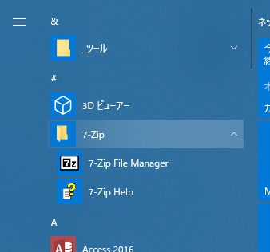
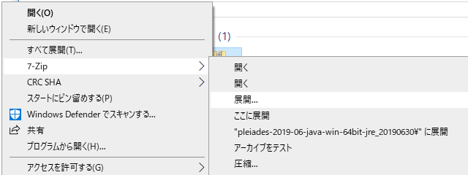
7-Zipのインストール
(4) インストール完了
Windows のスタートメニューに
登録されたことを確認
圧縮ファイルを右クリックすると
7-Zip の機能を使用できる
スタートメニューに
登録された

